Slide 1

Tiết:

Slide 2

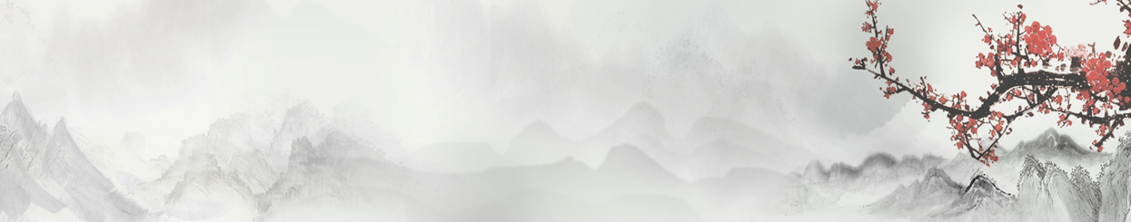
KHỞI ĐỘNG
HS TRẢ LỜI NHANH CÁC CÂU HỎI TRÊN MÀN HÌNH BẰNG CÁCH GIƠ TAY. HỌC SINH NÀO TRẢ LỜI ĐÚNG ĐƯỢC CỘNG ĐIỂM

Slide 3



KHỞI ĐỘNG
Câu 1: Đây là phong trào Thơ ca ra đời vào những năm 1932 – 1945, đánh dấu sự phát triển của thơ ca Việt Nam, phá tan sự kìm cặp của thơ cũ với những định luật nghiêm khắc, giải phóng cái tôi nhân bản của các nhà thơ, và đưa thơ nước nhà vào giai đoạn sôi nổi nhất, rạo rực nhất. Một thời kì mà hàng loạt các bông hoa đua nở, toàn vẹn về cả tài năng lẫn đạo đức?
ĐÁP ÁN: PHONG TRÀO THƠ MỚI

Slide 4
KHỞI ĐỘNG
Câu 2: Đỗ Phủ, Lí Bạch, Bạch Cư Dị, Vương Bột… là những nhà thơ tiêu biểu của Thơ…..?
ĐÁP ÁN: THƠ ĐƯỜNG

Slide 5
KHỞI ĐỘNG
Câu 3: Tác giả của bài thơ “Đoàn thuyền đánh cá?”
ĐÁP ÁN: HUY CẬN

Slide 6
KHỞI ĐỘNG
Câu 4: Đây là khái niệm để chỉ một khâu then chốt mang tính chất khởi đầu của hoạt động sáng tạo thơ ca, gắn liền với việc xác định hình dung hướng phát triển của hình tượng thơ, cách triển khai bài thơ sao cho toàn bộ nhận thức, cảm xúc, cảm giác của nhà thơ về một vấn đề, một đối tượng…được bộc lộ một cách tự nhiên, sinh động, tròn vẹn nhất?
ĐÁP ÁN: CẤU TỨ

Slide 7

HÌNH THÀNH KIẾN THỨC

Slide 8


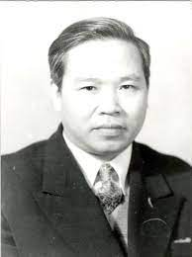
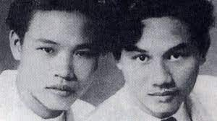
I. TÌM HIỂU CHUNG
TÁC GIẢ
- Huy Cận (1919 -2005), là một trong những nhà thơ tiêu biểu nhất của phong trào Thơ Mới và có nhiều đóng góp xuất sắc cho thơ ca CM Việt Nam.
- Thơ giàu chất suy tưởng, tràn đầy cảm xúc về vũ trụ, luôn thể hiện khát khao hòa điệu với cuộc đời và tạo vật.
- Thơ Huy Cận tạo sự cân bằng hiếm có giữa vẻ đẹp cổ điển và vẻ đẹp hiện đại, giữa chất lãng mạn và tượng trưng.

Slide 9


I. TÌM HIỂU CHUNG
2. TÁC PHẨM
2. Văn bản
- In trong tập Lửa thiêng
- Cảm hứng được khơi dậy từ những buổi chiều tác giả ngắm cảnh mênh mang của sông Hồng ở vùng Chèm – Vẽ vào mùa thu năm 1939.
- Thể loại: thất ngôn trường thiên

Slide 10
II. KHÁM PHÁ VĂN BẢN
THẢO LUẬN NHÓM
Theo em, ngoài khung cảnh dòng sông thiên nhiên, trong bài thơ ẩn sau khung cảnh ấy là tâm trạng như thế nào của con người? Vì sao em nhận xét như vậy?
Khung cảnh được vẽ ra trong bài thơ là khung cảnh như thế nào? Liệt kê các từ ngữ “vẽ” khung cảnh ấy?
NHÓM 2
NHÓM 4
Bạn cảm nhận gì về nhan đề “Tràng giang”? Nhan đề và lời đề từ có liên quan thế nào đến nội dung cảm xúc bài thơ?
NHÓM 1
NHÓM 3
Theo em, bài thơ được cấu tứ như thế nào? Dựa vào đâu em xác định như vậy?

Slide 11
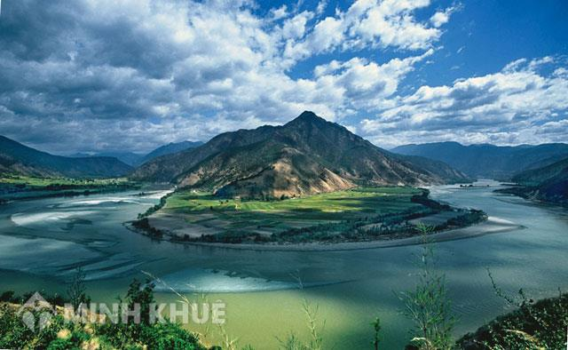
II. KHÁM PHÁ VĂN BẢN
1. Nhan đề và lời đề từ:
a. Nhan đề “Tràng giang”
- Âm Hán -Việt thường gặp trong thơ Đường.
+ Gợi sắc thái trang nhã, cổ kính.
+ Gợi liên tưởng về con sông lớn dài, rộng.
- Điệp âm “ang” liền nhau âm điệu gợi ra không gian mênh mang, bát ngát của con sông dài, rộng.

Slide 12

b. Lời đề từ: “Bâng khuâng trời rộng nhớ sông dài”
- Cảm xúc: Bâng khuâng, nhớ là tâm trạng buồn, cô đơn.
- Không gian: Trời rộng, sông dài không gian mênh mông, rộng lớn.
→ Nỗi buồn trước cảnh vũ trụ bao la bát ngát, báo hiệu trạng thái tinh thần bao trùm bài thơ vừa trực tiếp khai mở dòng cảm xúc của nhân vật trữ tình trước không gian rộng lớn và trước cuộc đời.

Slide 13
2. Tràng giang – dòng sông hữu hình, dòng sông suy tưởng
- Khung cảnh dòng sông thiên nhiên được miêu tả trong bài thơ: Sóng gợn, tràng giang, nước song song, thuyền về, nước lại, cồn nhỏ, làng xa, nắng xuống, trời lên, sông dài, trời rộng, bến cô liêu, bờ xanh bãi vàng…
→Cảnh không gian rộng lớn, mênh mông vô tận, nhưng vắng vẻ, cô đơn đến rợn ngợp.

Slide 14
- Tràng giang – dòng sông của cảm xúc tâm hồn – dòng sông suy tưởng: Buồn điệp điệp, sầu trăm ngả, củi một cành khô, lơ thơ, đìu hiu, vãn chợ chiều…
→ Cảnh gợi buồn, nỗi buồn như nhân lên, vương vãi khắp không gian rộng lớn, bến sông vắng vẻ cô đơn, vạn vật, con người trở nên bé nhỏ, rợn ngợp trước vũ trụ rộng lớn, lạc loài giữa mênh mông đất trời. Dường như không có bóng dáng của cuộc sống con người, chỉ có thiên nhiên buồn vắng, hoang vu.

Slide 15

+ “Lòng quê dờn dợn vời con nước
Không khói hoàng hôn cũng nhớ nhà”
→ Khẳng định rất rõ không có khói sóng mà vẫn đượm buồn
→nỗi nhớ quê hương da diết và luôn thường trực trong lòng nhà thơ.
⇒Nỗi buồn của Huy Cận là nỗi buồn của một cái tôi cá nhân khát khao hoà nhập với cuộc đời và đó cũng là nỗi buồn của thế hệ thanh niên trí thức trong những năm tháng mất nước, ngột ngạt, bế tắc→Lòng yêu nước thầm kín của nhà thơ.

Slide 16
Nhận xét: Tràng giang được cấu tứ trên nền cảm hứng không gian sóng đôi: Có dòng “tràng giang” thuộc về thiên nhiên trong tư cách một không gian hữu hình và dòng “tràng giang” tâm hồn như một không gian vô hình trong tâm tưởng. Đây vốn là cấu tứ quen thuộc của Đường thi.

Slide 17
3. Vài nét về nghệ thuật:
- Tương phản, đối lập: Vũ trụ thì bao la, vô tận còn con người thì quá nhỏ bé, đơn độc, lẻ loi, thiên nhiên hùng vĩ nhưng lòng người thì buồn vời vợi bởi nỗi nhớ quê hương.
- Sử dụng hệ thống từ láy gợi âm hưởng cổ kính (10 lần/16 dòng thơ, cách ngắt nhịp truyền thống: 3/4).
- Tạo ra cách kết hợp từ mới: buồn điệp điệp, nước song song, sâu chót vót, niềm thân mật, sầu trăm ngả; cú pháp khác lạ: nắng xuống, trời lên, thuyền về, nước lại…
- Biện pháp nghệ thuật tượng trưng: củi một cành khô lạc mấy dòng, bến cô liêu, chim nghiêng cánh nhỏ, bóng chiều sa.
­- Thơ mới lãng mạn nhưng mang đậm dấu ấn Đường thi → vừa cổ điển vừa hiện đại:

Slide 18
+ Cổ điển:
▪ Các hình ảnh: sông nước, hoàng hôn, cánh chim, con thuyền… → quen thuộc trong thơ cổ
▪ Hệ thống từ Hán Việt: tràng giang, cô liêu..
▪ “Lớp lớp mây cao đùn núi bạc”–“Tái thượng phong vân tiếp địa âm”( Mặt đất mây đùn cửa ải xa) –Đỗ Phủ
▪ “Không khói hoàng hôn cũng nhớ nhà” – “Yên ba giang thượng sử nhân sầu” (Trên sông khói sóng cho buồn lòng ai).
+ Hiện đại:
▪ Từ sáng tạo: sâu chót vót, niềm thân mật, dợn dợn,…
▪ Cách diễn đạt phù hợp với tâm trạng, cảm xúc của nhà thơ
▪ Cành củi khô, bèo, bến đò, chợ chiều, cầu…: hình ảnh quen thuộc, thân thiết với người Việt Nam.

Slide 19
III. Tổng kết
1. Nghệ thuật :
- Sự kết hợp hài hòa giữa sắc thái cổ điển và hiện đại
- Nghệ thuật tương phản, đối
- Bút pháp tả cảnh giàu tính tạo hình: Nắng xuống …..chót vót
- Hệ thống từ láy giàu giá trị biểu cảm.
2 . Nội dung
- Tràng giang là nỗi sầu vũ trụ, nhưng chủ yếu vẫn là nỗi buồn thương về cuộc đời, kiếp người, nỗi sầu nhân thế. Đằng sau tâm trạng buồn , cô đơn là niềm khao khát sự sống, khao khát hoà hợp, cảm thông →nỗi nhớ quê của người xa xứ - tâm trạng của một lớp người trong hoàn cảnh bế tắc đương thời

Slide 20
PHIẾU HỌC TẬP 1
Nhóm………… Lớp………….
Câu hỏi: Bạn cảm nhận gì về nhan đề “Tràng giang”? Nhan đề và lời đề từ có liên quan thế nào đến nội dung cảm xúc bài thơ?
Trả lời: …………………………………………….
PHIẾU HỌC TẬP 2
Nhóm………… Lớp………….
Câu hỏi 1: Khung cảnh được vẽ ra trong bài thơ là khung cảnh như thế nào? Liệt kê các từ ngữ “vẽ” khung cảnh ấy?
Trả lời: ………………

Slide 21
PHIẾU HỌC TẬP 3
Nhóm………… Lớp………….
Câu hỏi: Theo em, ngoài khung cảnh dòng sông thiên nhiên, trong bài thơ ẩn sau khung cảnh ấy là tâm trạng như thế nào của con người? Vì sao em nhận xét như vậy?
Trả lời: …………………………………………….
PHIẾU HỌC TẬP 4
Nhóm………… Lớp………….
Câu hỏi: Theo em, bài thơ được cấu tứ như thế nào? Dựa vào đâu em xác định như vậy?
Trả lời: …………………………………………….

